Slide 1

光与电磁波系列
电磁波与机械波 抓牢波性记差异

Slide 2
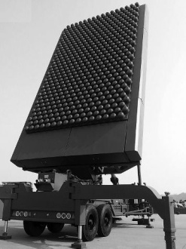

电磁波与机械波 抓牢波性记差异
例（2016·天津卷）我国成功研发的反隐身先进米波雷达堪称隐身飞机的克星,它标志着我国雷达研究又创新的里程碑。米波雷达发射无线电波的波长在1~10 m范围内,则对该无线电波的判断正确的是 ( )
A.米波的频率比厘米波频率高
B.和机械波一样须靠介质传播
C.同光波一样会发生反射现象
D.不可能产生干涉和衍射现象

Slide 3
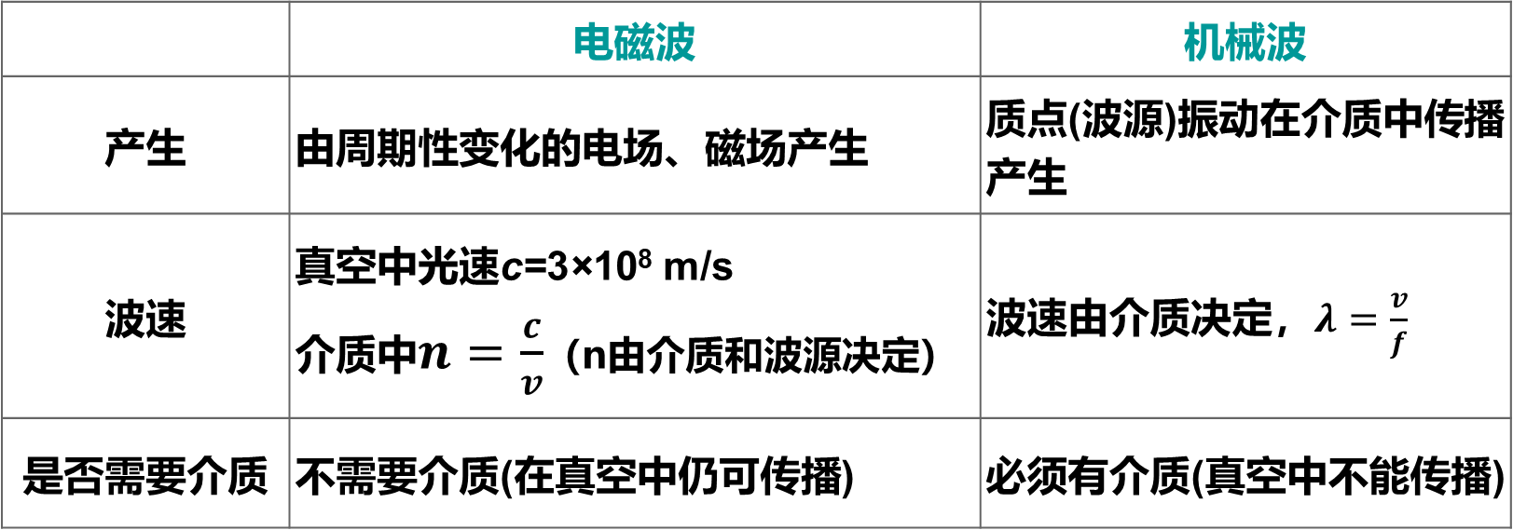
电磁波与机械波 抓牢波性记差异
电磁波与机械波的比较
相同点：
都是波
共有波的特性：干涉、衍射、偏振（横波）、传播信息和能量、频率由波源决定
不同点：
 | 电磁波 | 机械波
产生 | 由周期性变化的电场、磁场产生 | 质点(波源)振动在介质中传播产生
波速 | 真空中光速c=3×10⁸ m/s 介质中$n=\frac{c}{v}$（n由介质和波源决定） | 波速由介质决定，$λ=\frac{v}{f}$
是否需要介质 | 不需要介质(在真空中仍可传播) | 必须有介质(真空中不能传播)

Slide 4

电磁波与机械波 抓牢波性记差异
例（2016·天津卷）我国成功研发的反隐身先进米波雷达堪称隐身飞机的克星,它标志着我国雷达研究又创新的里程碑。米波雷达发射无线电波的波长在1~10 m范围内,则对该无线电波的判断正确的是 ( )
A.米波的频率比厘米波频率高
B.和机械波一样须靠介质传播
C.同光波一样会发生反射现象
D.不可能产生干涉和衍射现象
C
$$λ=CT=\frac{C}{f}$$

Slide 5
电磁波与机械波 抓牢波性记差异
练1（2013·浙江卷）关于生活中遇到的各种波，下列说法正确的是（ ）
A．电磁波可以传递信息，声波不能传递信息
B．手机在通话时涉及的波既有电磁波又有声波
C．太阳光中的可见光和医院“B超”中的超声波传递速度相同
D．遥控器发出的红外线波长和医院CT中的X射线波长相同
B
练2（2016·北京卷）下列说法正确的是（ ）
A.电磁波在真空中以光速c传播
B.在空气中传播的声波是横波
C.声波只能在空气中传播
D.光需要介质才能传播
A

Slide 6
电磁波与机械波 抓牢波性记差异
电磁波与机械波的比较
相同点：
都是波
共有波的特性：干涉、衍射、偏振（横波）、传播信息和能量、频率由波源决定
不同点：
 | 电磁波 | 机械波
产生 | 由周期性变化的电场、磁场产生 | 质点(波源)振动在介质中传播产生
波速 | 真空中光速c=3×10⁸ m/s 介质中$n=\frac{c}{v}$（n由介质和波源决定） | 波速由介质决定，$λ=\frac{v}{f}$
是否需要介质 | 不需要介质(在真空中仍可传播) | 必须有介质(真空中不能传播)

